Slide 1
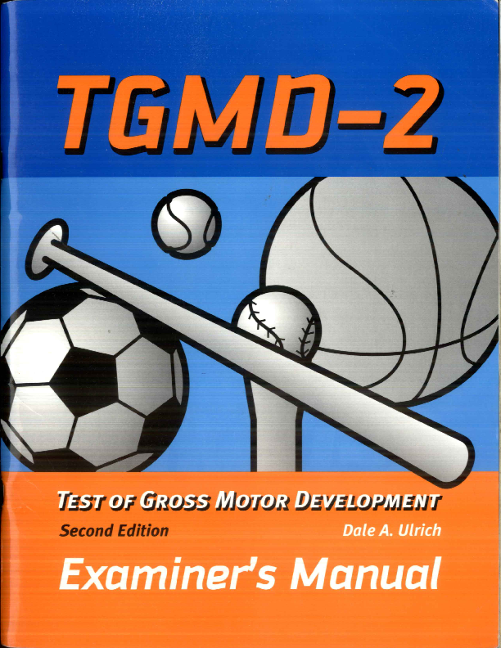
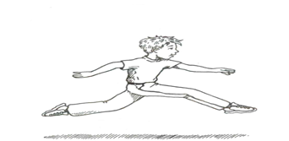
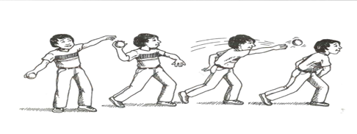
D.A. Ulrich’s evaluation Test of Gross Motor Development (1985)
Il test di valutazione delle Abilità Grosso Motorie di Ulrich D.A. TGM
Subtest 1 Locomotor
Example:
Subtest 2 Object control
Example:

Slide 2
Il test di valutazione delle Abilità Grosso Motorie di Ulrich D.A. (TGMD)
Finalità del test
Il primo obiettivo nella costruzione del TGMD è stato quello di realizzare un test che includesse dei contenuti che sono frequentemente oggetto d’insegnamento con bambini di età dai 3 fino ai 10 anni. Il secondo scopo era di mettere a punto un test che potesse essere usato da un vasto numero di operatori professionali con una quantità minima di competenze specifiche. Il terzo scopo era di costruire un test capace di fornire risultati sia normativi che criteriali. L'ultimo obiettivo era quello di considerare prioritaria la valutazione qualitativa della sequenza armonica dello sviluppo delle abilità grosso motorie piuttosto che il semplice risultato di prestazioni motorie. La padronanza delle principali abilità grosso-motorie richiede, infatti, che il bambino sviluppi uno schema maturo di movimento e ciò è più importante rispetto ai risultati quantitativi espressi in termini di tempo, distanza e accuratezza della prestazione.
AMPA - UNIMOL Attività motoria in età evolutiva II

Slide 3
Il test di valutazione delle Abilità Grosso Motorie di Ulrich D.A. (TGMD)
Lo sviluppo delle abilità grosso-motorie
Williams (1983) definisce lo sviluppo grosso-motorio come “l'uso progressivamente sempre più abile della totalità del corpo in un'attività che coinvolge ampi gruppi muscolari e che richiede la coordinazione spaziale e temporale del movimento simultaneo di vari segmenti corporei”. Lo sviluppo grosso-motorio riguarda prevalentemente abilità che sono usate per spostare il corpo da un posto all'altro (locomozione) e per muovere e prendere oggetti. Molti autorevoli studiosi concordano sul fatto che le abilità grosso-motorie si sviluppano in modo sequenziale (Gallahue, 1982; Robertson, 1982; Williams, 1983; Zaichkowsky, Zaichkowsky e Martinek, 1980), come illustrato nella tabella 1. È generalmente accettato che le persone progrediscano attraverso i vari stadi motori con un ritmo diverso, che dipende da fattori sia biologici che ambientali (Malina, 1980; Rarick, 1982; Seefeldt e Haubenstricker, 1982).

Slide 4
Il test di valutazione delle Abilità Grosso Motorie di Ulrich D.A. (TGMD)
Lo sviluppo delle abilità grosso-motorie
1° stadio – RIFLESSI E REAZIONI DI BASE
4° STADIO
ABILITÀ DI GIOCO, SPORTIVE, DI DANZA E DI GRUPPO
Periodo neonatale
Fino all’età adulta
2° STADIO
PRINCIPALI SCHEMI E ABILITÀ GROSSO-MOTORIE
Età prescolare e scuola primaria
3° STADIO
PRIME ATTIVITÀ DI GIOCO
Scuola secondaria di I grado

Slide 5
Il test di valutazione delle Abilità Grosso Motorie di Ulrich D.A. (TGMD)
Seefeldt e Haubenstricker (1982) notano, infatti, che quando non sono ancora padroneggiati dei livelli adeguati di performance relativamente ad abilità e schemi grosso-motori fondamentali, le persone incontrano degli ostacoli che possono ridurre il loro potenziale di apprendimento in molte altre abilità più avanzate anche in ambiti diversi da quello motorio o sportivo.^{[1]}
Perché è importante lo sviluppo delle Abilità Grosso-Motorie?
L’abilità nello sport che sono rappresentate nel 4° stadio, dipendono strettamente dalla padronanza dei livelli inferiori di abilità grosso-motorie fondamentali in quanto le abilità sportive implicano la combinazione e il coordinamento di abilità grosso-motorie basilari.
Un bambino che padroneggia le abilità grosso-motorie avrà maggiore facilità ad acquisire abilità sportive rispetto a coloro che presentano dei rallentamenti nello sviluppo motorio. Durante l’età della scuola primaria le abilità grosso.motorie rivestono un ruolo significativo nello sviluppo del concetto di sé e condizionano fortemente anche le abilità sociali.

Slide 6
Il test di valutazione delle Abilità Grosso Motorie di Ulrich D.A. (TGMD)
Descrizione del TEST
Individuale
Età : 3-10 anni
12 abilità grosso-motorie
Età pre-scolare e scuola primaria
2 Subtest: locomozione e controllo degli oggetti

Slide 7
Il test di valutazione delle Abilità Grosso Motorie di Ulrich D.A. (TGMD)
Descrizione del test
Subtest 1: Locomozione
Questo subtest misura le seguenti sette abilità:
1. corsa;
2. galoppo;
3. saltelli in avanti su un piede;
4. balzi in avanti;
5. salto in lungo da fermo;
6. saltelli in avanti alternati su un piede;
7. galoppo laterale.
Queste sono abilità che si effettuano in movimento nello spazio.

Slide 8
Il test di valutazione delle Abilità Grosso Motorie di Ulrich D.A. (TGMD)
Descrizione del Test
Subtest 2: Controllo degli oggetti
Questo subtest misura altre cinque abilità:
8. colpire una pallina con una racchetta da tennis;
9. far rimbalzare una palla da fermo;
10. ricevere con le mani una palla lanciata;
11. calciare una palla correndo;
12. lanciare una pallina con una mano.
Queste sono tutte abilità legate al lanciare e ricevere oggetti.

Slide 9
Il test di valutazione delle Abilità Grosso Motorie di Ulrich D.A. (TGMD)
Il protocollo del Test TGM
Indicazioni generali per lo svolgimento dei TGM
Competenze richieste all'esaminatore
Si fonda principalmente sulla sua capacità di osservare e rilevare adeguatamente la presenza di tre dei quattro criteri di esecuzione per ognuna delle abilità valutate.
Per ottenere dei buoni risultati, chi somministra il test deve formarsi inizialmente un quadro mentale dell’esecuzione ottimale di una persona con buone abilità motorie, come viene descritta dagli specifici criteri di esecuzione elencati per quella data abilità.
E’ fondamentale nella somministrazione del test osservare bene le illustrazioni fornite per ogni item ed esercitarsi osservandone le specifiche componenti prima di condurre una valutazione formale.
Tempi di somministrazione
La valutazione di un bambino richiede in media circa quindici minuti.
Il tempo può diminuire notevolmente a seconda dell'età del bambino e del livello di competenza e organizzazione raggiunto dall'esaminatore.

Slide 10
Il test di valutazione delle Abilità Grosso Motorie di Ulrich D.A. (TGMD)
Materiale
L'ambiente viene predisposto prima dell'inizio della prova, così da accorciare i tempi di somministrazione.
Attrezzatura necessaria:
• scheda di registrazione dell'alunno;
• nastro adesivo colorato, gesso;
• coni o cinesini;
• n° 3 palline di spugna (da tennis);
• n° 3 palloni da pallavolo;
• n° 3 palloni di spugna da pallavolo;
• n° 3 palloni di plastica leggermente sgonfi tipo pallavolo;
• una racchetta da tennis.
E’ necessario che gli alunni indossino un abbigliamento comodo e scarpe con suola di gomma.

Slide 11
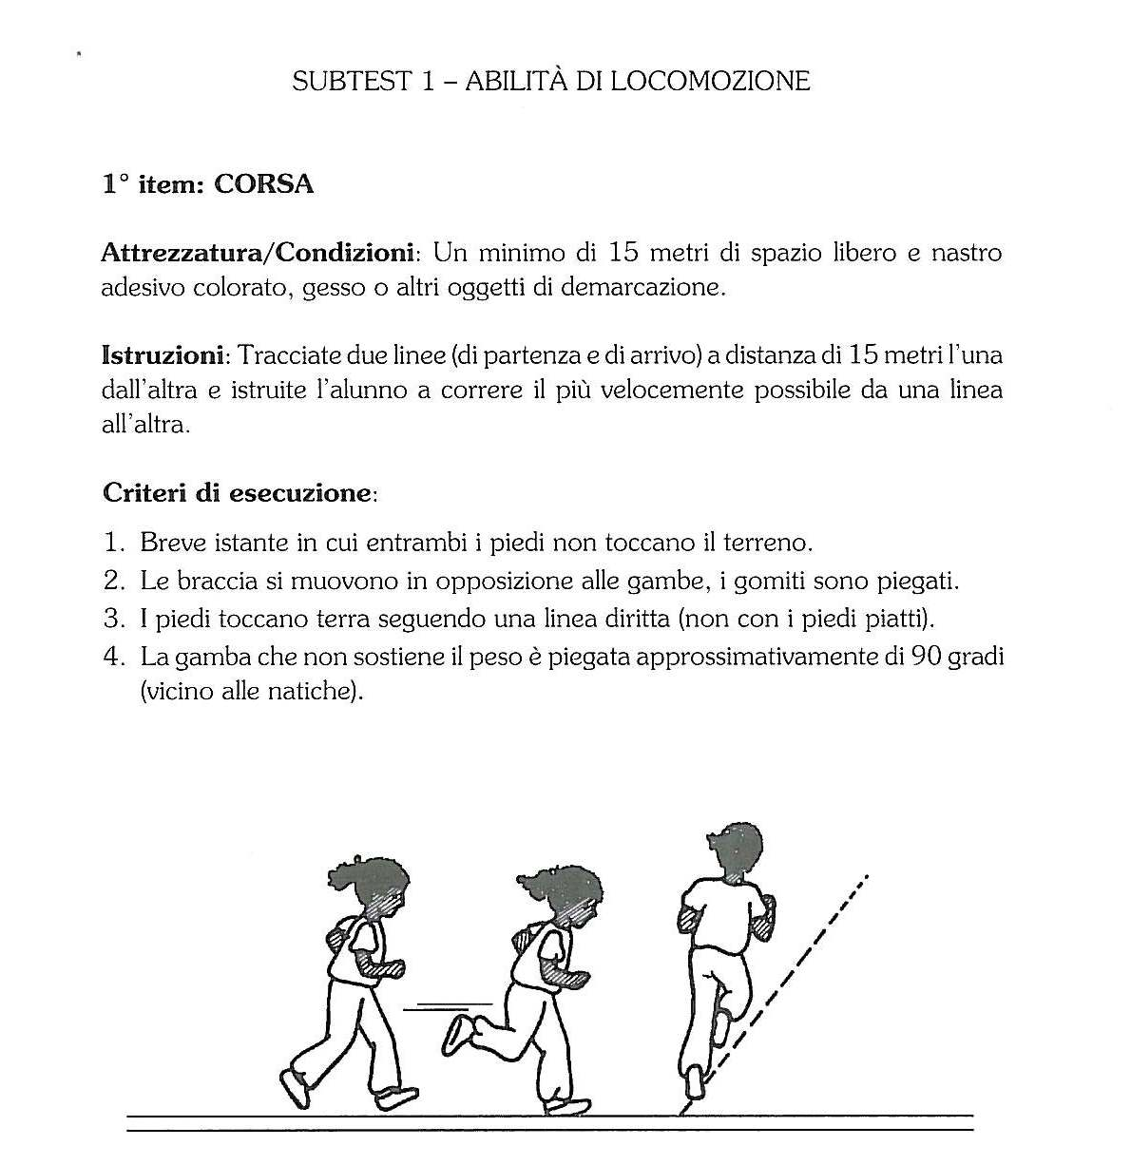
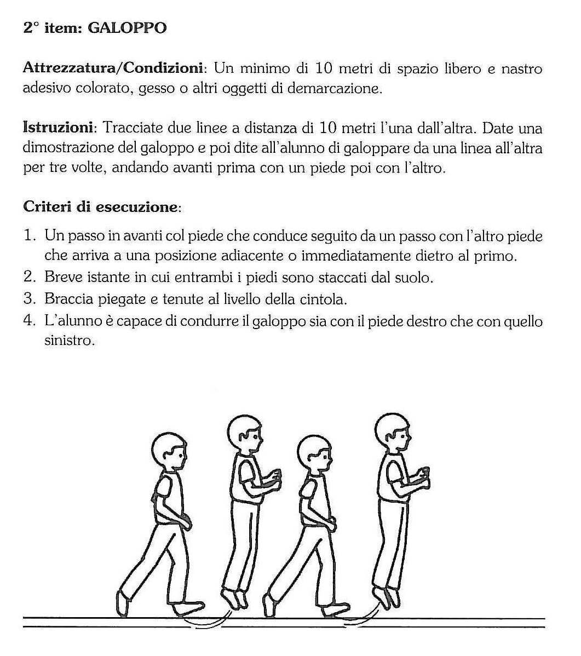
Il test di valutazione delle Abilità Grosso Motorie di Ulrich D.A. (TGMD)
ABILITÀ DI LOCOMOZIONE – ITEM

Slide 12
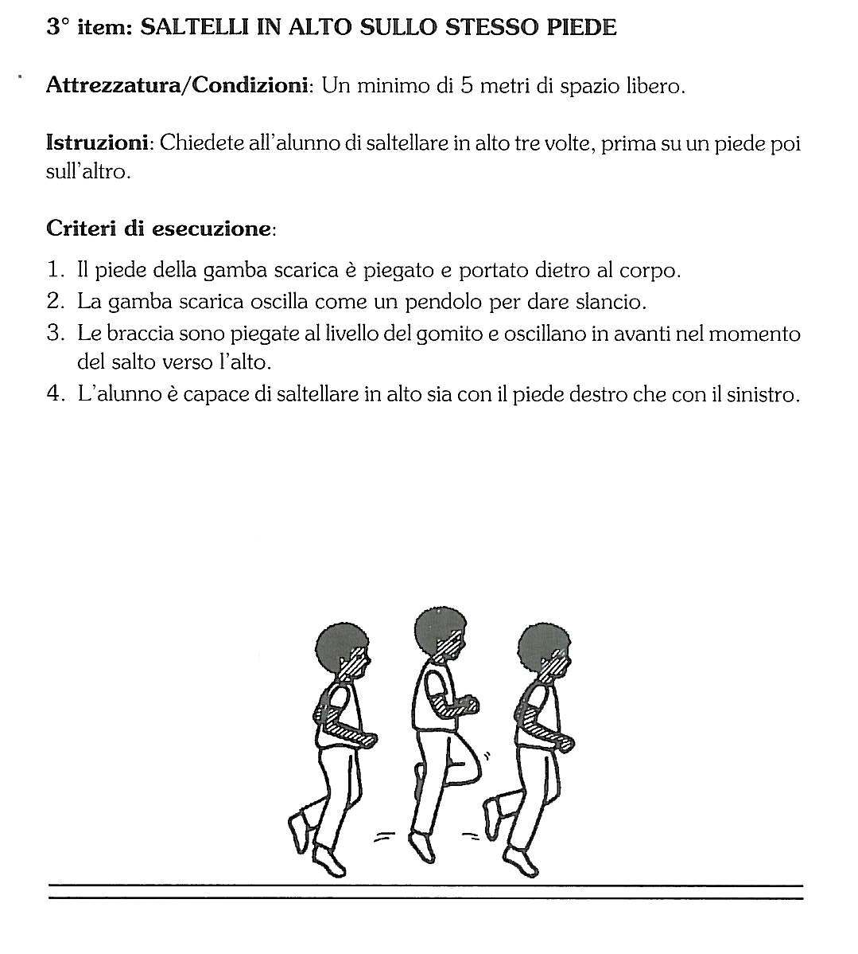
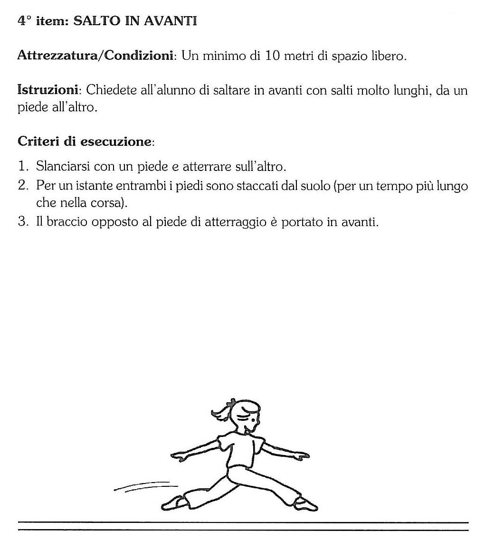
Il test di valutazione delle Abilità Grosso Motorie di Ulrich D.A. (TGMD)
ABILITÀ DI LOCOMOZIONE – ITEM

Slide 13
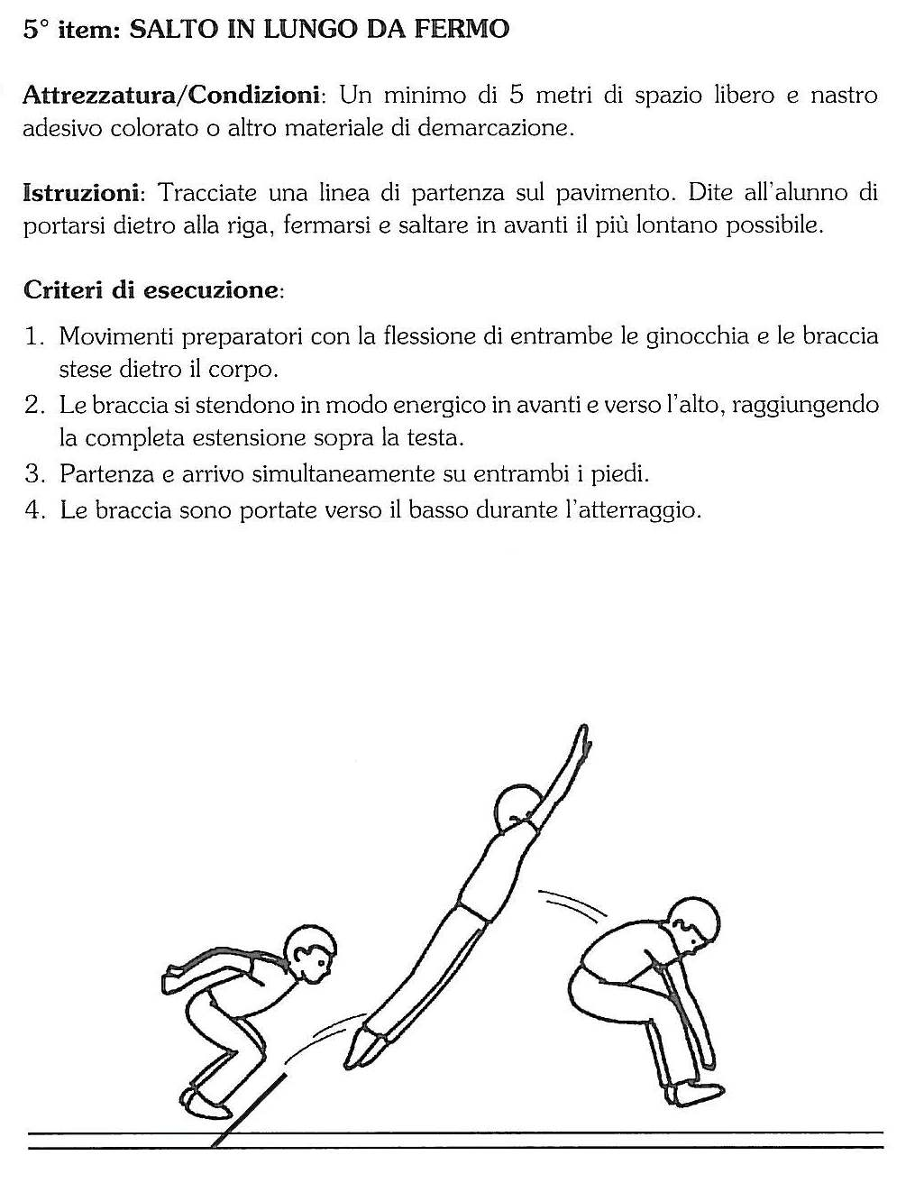
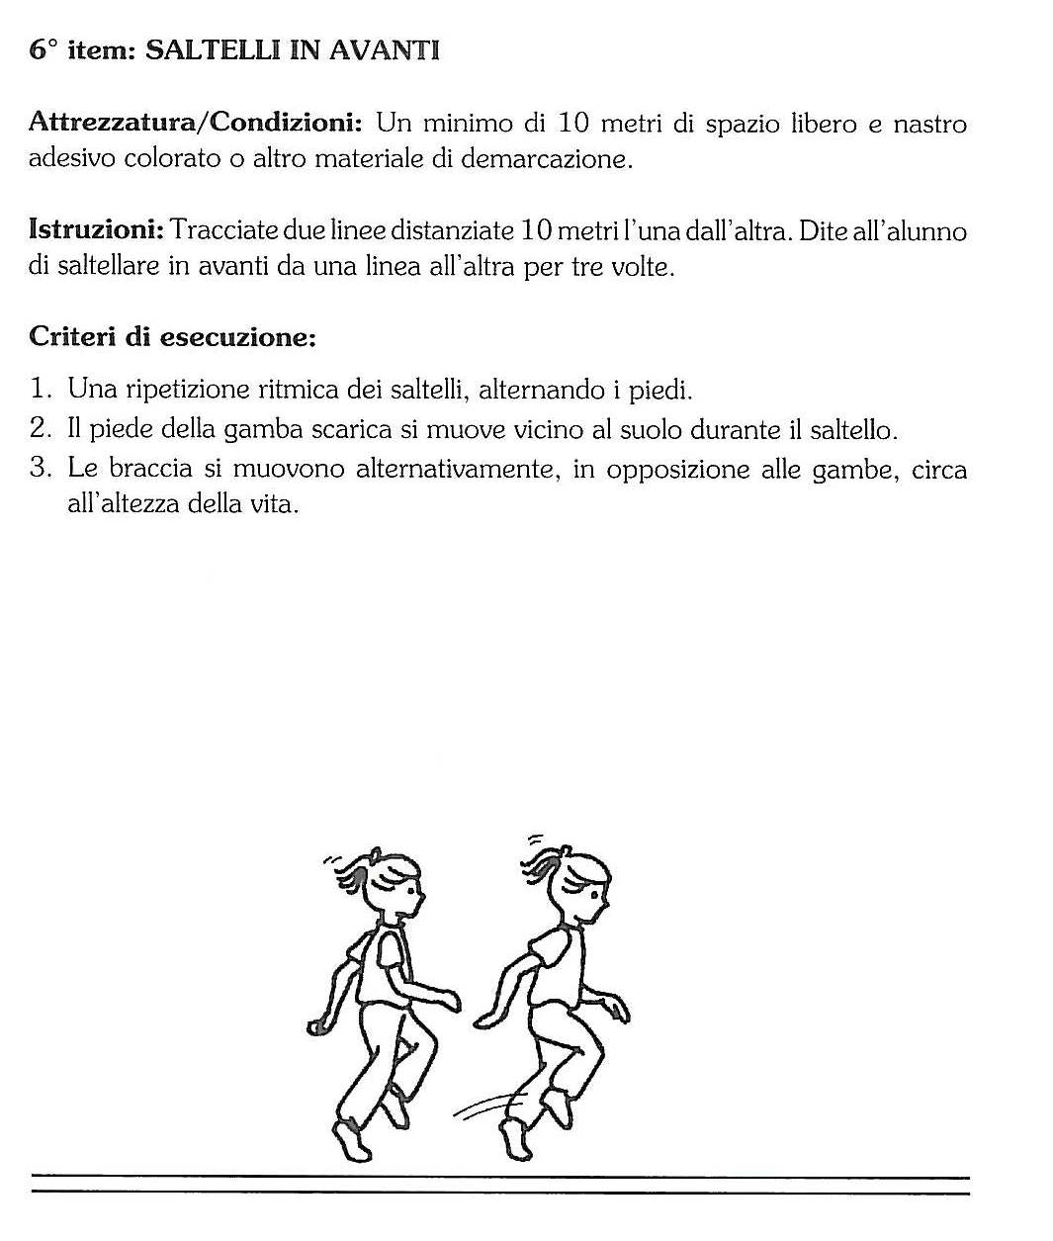
Il test di valutazione delle Abilità Grosso Motorie di Ulrich D.A. (TGMD)
ABILITÀ DI LOCOMOZIONE – ITEM

Slide 14
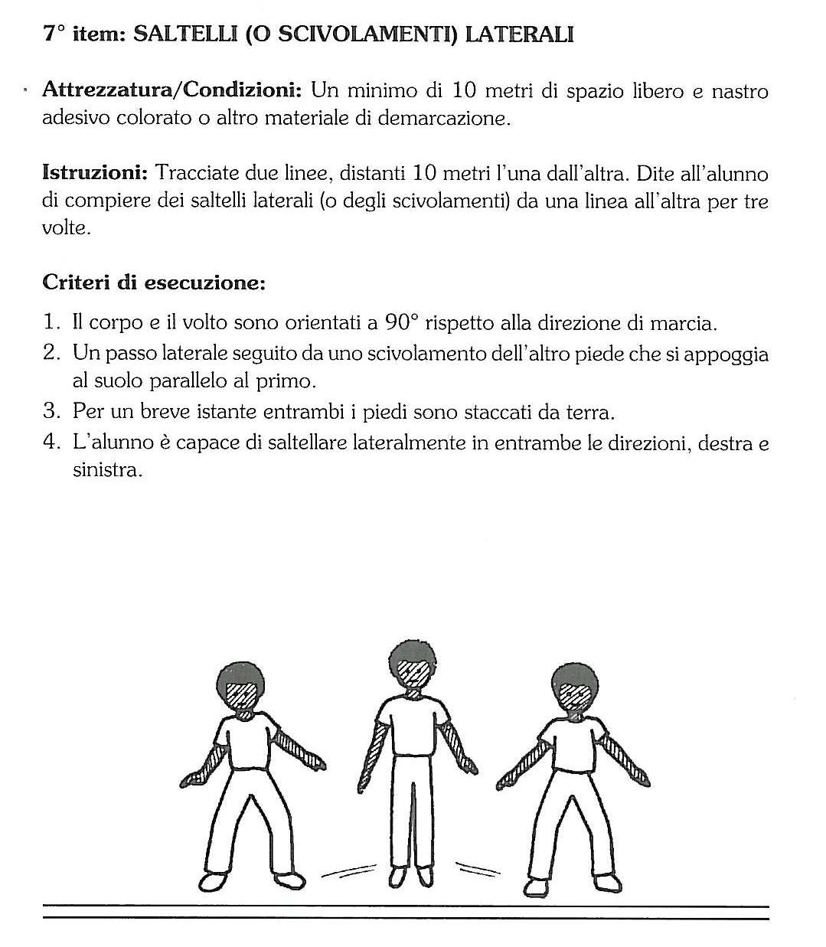
Il test di valutazione delle Abilità Grosso Motorie di Ulrich D.A. (TGMD)
ABILITÀ DI LOCOMOZIONE – ITEM

Slide 15
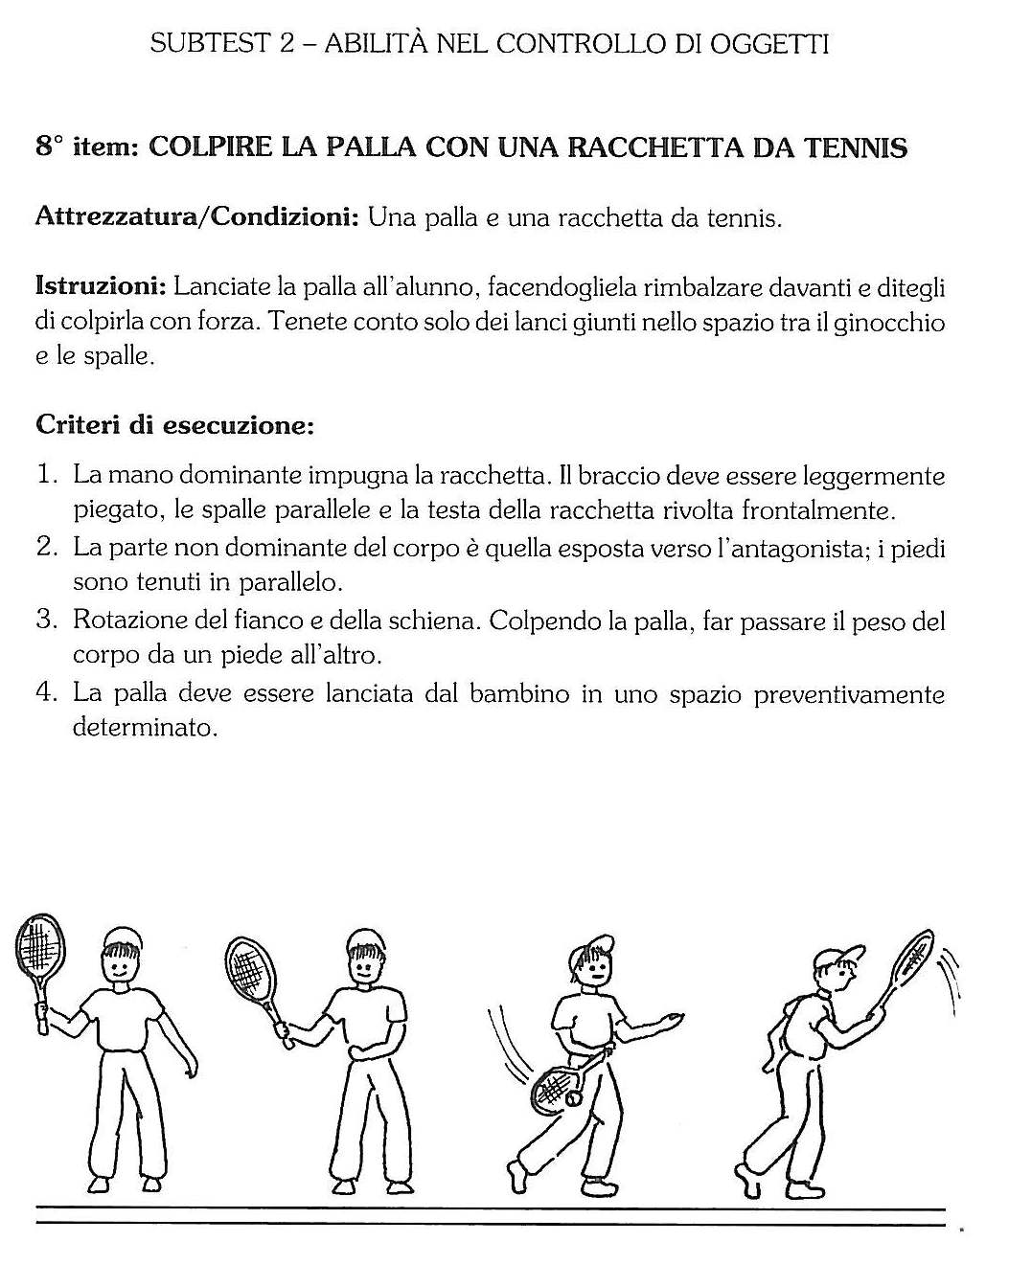
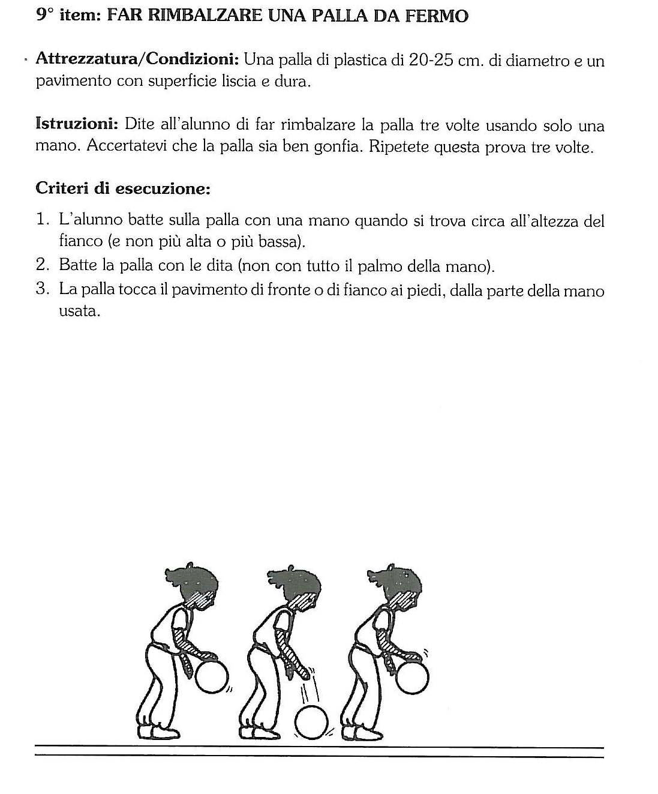
Il test di valutazione delle Abilità Grosso Motorie di Ulrich D.A. (TGMD)
ABILITÀ CONTROLLO DEGLI OGGETT– ITEM

Slide 16
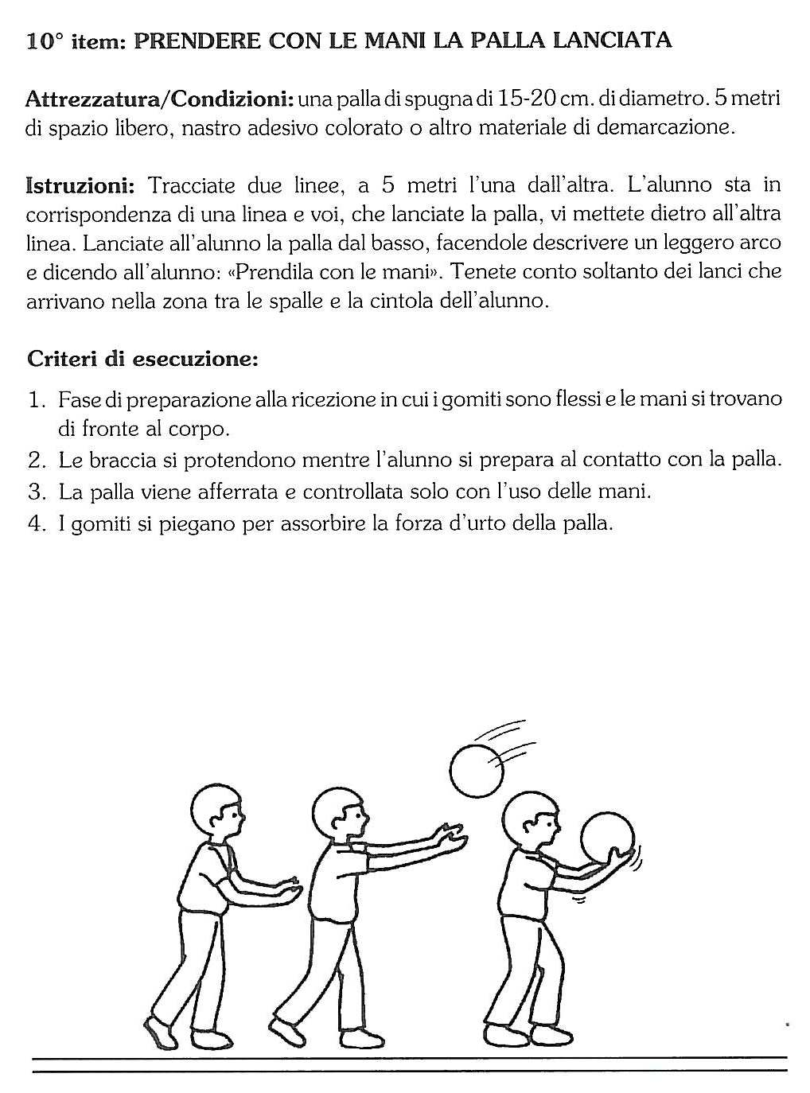
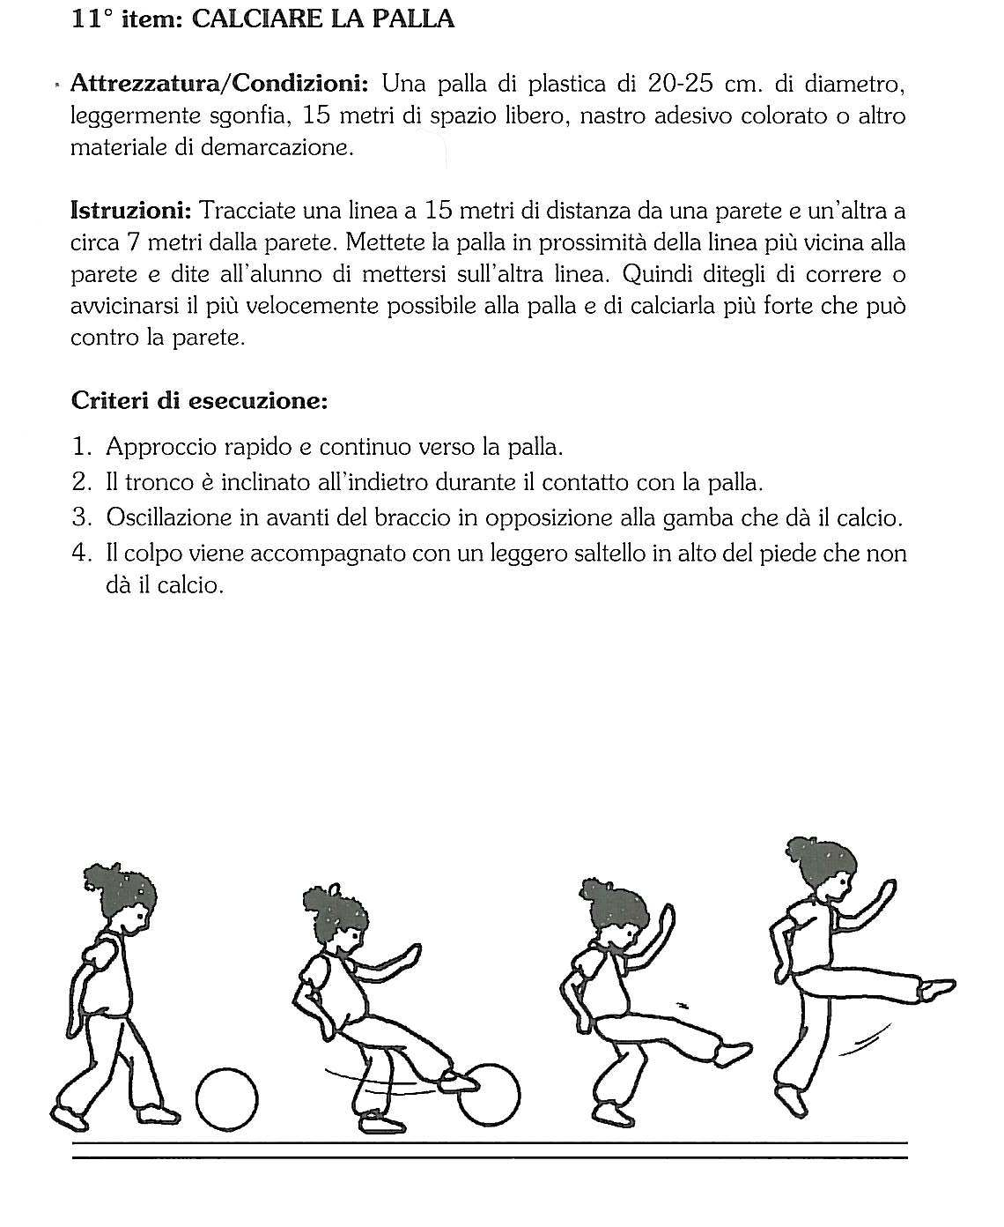
Il test di valutazione delle Abilità Grosso Motorie di Ulrich D.A. (TGMD)
ABILITÀ CONTROLLO DEGLI OGGETTI ITEM

Slide 17
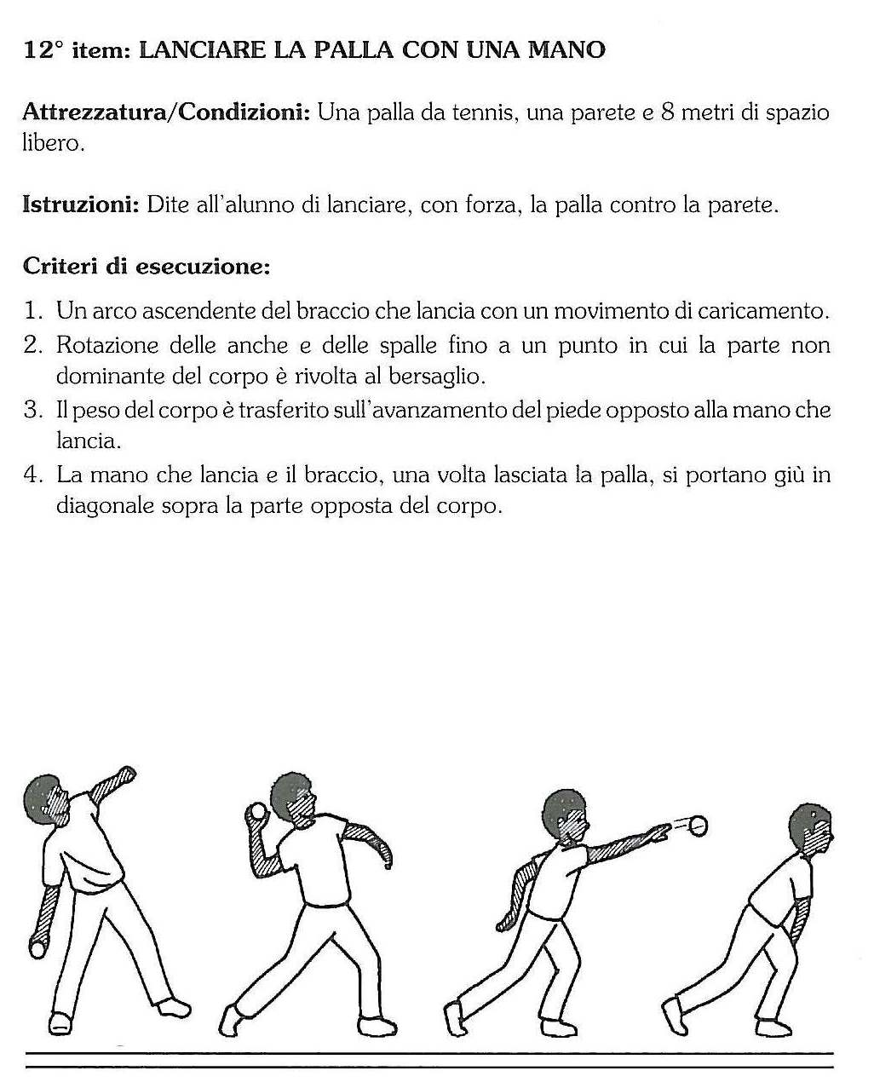
Il test di valutazione delle Abilità Grosso Motorie di Ulrich D.A. (TGMD)
ABILITÀ CONTROLLO DEGLI OGGETTI ITEM

Slide 18
Il test di valutazione delle Abilità Grosso Motorie di Ulrich D.A. (TGMD)
PROTOCOLLO
Linee guida generali per l’esaminatore
1
Leggere attentamente l'intero test per familiarizzarsi con l'attrezzatura, le istruzioni e i criteri di esecuzione degli item.
2
. Esercitarsi parecchie volte nella somministrazione del test con bambini senza particolari difficoltà motorie.
3
Stabilire un buon rapporto personale col bambino. Iniziare la conversazione in modo amichevole, sottolineando quanto si divertirà nell'eseguire questi giochi.
Incoraggiarlo a impegnarsi al massimo.
Usare frasi come: «Lancia con forza», «Salta lontano» o altri incoraggiamenti simili serve a favorire un maggior impegno. Rinforzate positivamente l'impegno che essi dimostrano nell'affrontare le prove, anche quelle che vanno al di là delle loro capacità.

Slide 19
Il test di valutazione delle Abilità Grosso Motorie di Ulrich D.A. (TGMD)
Procedure standard
1
Compilare in modo appropriato l'apposita scheda di registrazione dell'alunno.
2
3
Far provare l’item così da accertarsi che l’alunno abbia capito bene cosa deve fare in quell’item.
4
Fornire delle dimostrazioni ulteriori quando l'alunno sembra non aver capito il compito.
Far precedere la prova di valutazione da un’accurata dimostrazione dell'item da parte di una persona abile e da una chiara richiesta verbale.
5
5. Somministrare l'item che sarà valutato per l'attribuzione del punteggio.

Slide 20
Il test di valutazione delle Abilità Grosso Motorie di Ulrich D.A. (TGMD)
Criteri standard di attribuzione dei punteggi
Ogni abilità grosso-motoria include tre o quattro componenti di esecuzione.
Questi criteri rappresentano uno schema maturo di esecuzione di quell’abilità.
Nei casi in cui l'alunno esegue un criterio di esecuzione in modo corretto due volte su tre, segnate un «1» nella casella corrispondente, nell’apposita colonna della scheda di registrazione.
Nei casi in cui l'alunno non esegue quel criterio o lo esegua in modo corretto una sola volta, segnate uno «0».
Richiedete all'alunno di compiere tre prove di ogni item.
Osservate bene l'alunno mentre esegue l'abilità e concentratevi sui criteri di esecuzione.
Operazioni specifiche nell'attribuzione
dei punteggi per ogni item

Slide 21
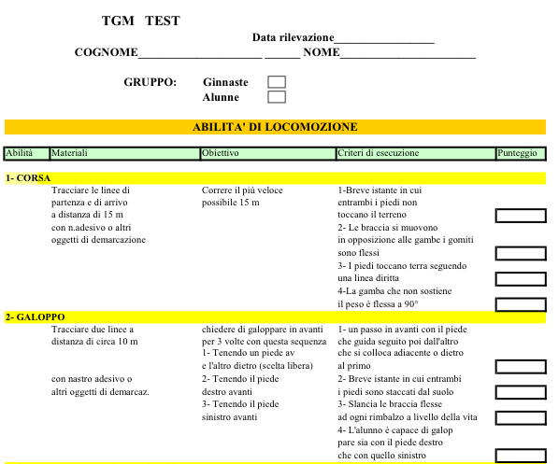
Il test di valutazione delle Abilità Grosso Motorie di Ulrich D.A. (TGMD)

Slide 22
Tabella di riconversione – Subtest 1

Slide 23
Tabella di riconversione – Subtest 2

Slide 24
Tabella di riconversione – Punti standard/quoziente GM

